Slide 1
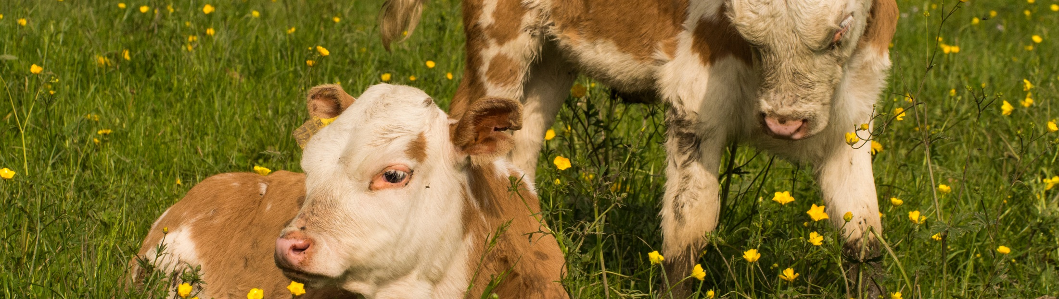
Sehr Gute Landwirtschaftliche Praxis
Tierische Erzeugung
© Sven Schulz, Bodensee-Stiftung

Slide 2
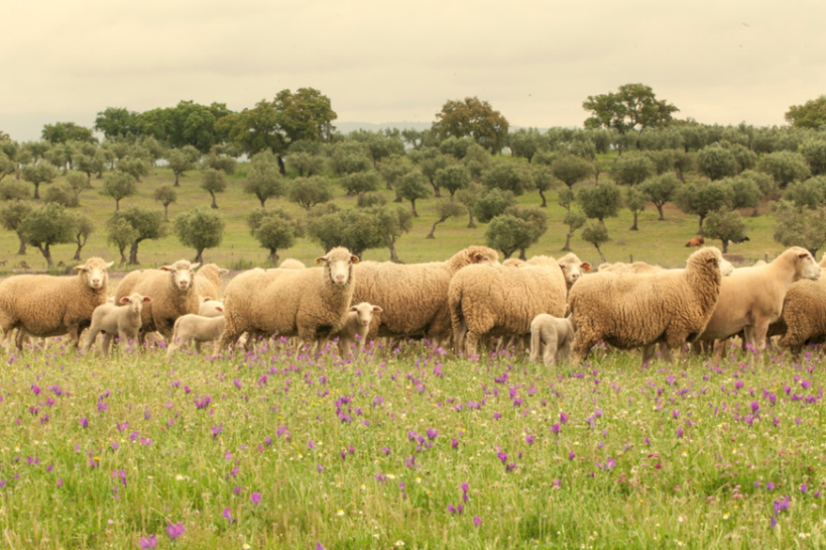
1. Das Konzept der Tierzucht
Der Begriff “Tierzucht” bezieht sich auf alle Tierarten und –rassen, die in Gefangenschaft hauptsächlich zu landwirtschaftlichen Zwecken gehalten oder aufgezogen werden - Food and Agriculture Organization of the United Nations (FAO 2017).
Dazu gehören viele Arten und Rassen von Säugetieren, Vögeln und Insekten wie Bienen und Seidenraupen.
Abbildung 1 – Schafe (Ovis aries) gehören zu den bevorzugten Arten, die weltweit als Nutztiere gehalten werden. Die globale Population von Schafen und Ziegen (Capra aegagrus hircus) wird auf 1,87 Milliarden Individuen geschätzt. (Robinson et al. 2014). Foto:
© Terraprima.
Notes:
Die Hauptaufgabe der Tierproduktion besteht darin, einer schnell wachsenden Weltbevölkerung eine sichere Proteinversorgung zu gewährleisten, um zur Ernährungssicherheit beizutragen. Die Konsummuster in den Industrie- und Schwellenländern haben zu einer Intensivierung der Tierhaltung und einem stärker globalisierten Lebensmittelmarkt geführt, was zu enormen Veränderungen in der Nutzung von landwirtschaftlichen Flächen, Grünland und Weiden, zu hochintensiven Produktionssystemen und zum weltweiten Handel mit tierischen Lebensmitteln und tierischen Produkten geführt hat.

Slide 3
2. Tierhaltungssysteme und –produktion
‘Tierhaltungssystem’ (FAO 2017) – Praktiken der Tierzucht in einem bestimmten Betrieb und ihre allgemeinen Merkmale
Weidesysteme – gekennzeichnet durch Widerkäuer (z.B. Rinder, Schafe und Ziegen), die hauptsächlich auf Gräsern und anderen krautigen Pflanzen weiden, oft auf Gemeinschafts- oder Freiflächen und mobil. Weidesysteme können ausgelegt werden als:
    nomadisch oder völlig pastoral;
    halbnomadisch, halbpastoral oder transhumant
    stationär pastoral
Gemischte Systeme – gekennzeichnet durch Tätigkeiten, die die Viehzucht und die Produktion von Nutzpflanzen verbinden.
Industrielle Systeme – gekennzeichnet durch intensive Tierzucht, bei denen mindestens 90 % der Trockenmasse des Tierfutters außerhalb des Betriebs erzeugt werden.
Notes:
Das Konzept der Viehzucht: Der Begriff "Vieh" bezieht sich auf alle Tierarten und -rassen, die in Gefangenschaft hauptsächlich zu landwirtschaftlichen Zwecken gehalten oder aufgezogen werden - Ernährungs- und Landwirtschaftsorganisation der Vereinten Nationen (FAO 2017).
Dazu gehören viele Arten und Rassen von Säugetieren, Vögeln und Insekten wie Bienen und Seidenraupen.

Slide 4
2. Tierhaltungssysteme und –produktion
Auf globaler Ebene
Für die nächsten Jahrzehnte wird eine höhere Nachfrage nach tierischen Produkten erwartet. Infolgedessen wird auch angenommen, dass der Druck auf die Landressourcen zunehmen wird. (McMichael et al. 2007).
Der Viehzuchtsektor ist der weltweit größte Nutzer von Bodenressourcen. (Monfreda et al. 2008, Ramankutty et al. 2008, Teillard et al. 2016, FAO 2018b):
30% of the Earth’s ice-free terrestrial surface;
≈ 80% der gesamten landwirtschaftlichen Nutzfläche;
Erfordert ≈ 8% des weltweiten Wasserverbrauchs.
Ernährungs-umstellung in Schwellenländern
Risiko negativer Auswirkungen auf die Biodiversität
Notes:
Vieh unterstützt die Lebensgrundlagen und die Ernährungssicherheit von fast 1,3 Milliarden Menschen weltweit und macht etwa 40% des globalen Wertes der landwirtschaftlichen Produktion aus.
Der Fleischkonsum in asiatischen Ländern wie China und Indonesien ist bereits deutlich gestiegen, und der Milchkonsum in Indien wird voraussichtlich zunehmen (FAO 2018a).
1978 entsprach der Fleischkonsum in China einem Drittel desjenigen in den Vereinigten Staaten von Amerika (USA). Derzeit ist erstere jedoch mehr als doppelt so hoch wie letztere (Larsen 2012).

Slide 5
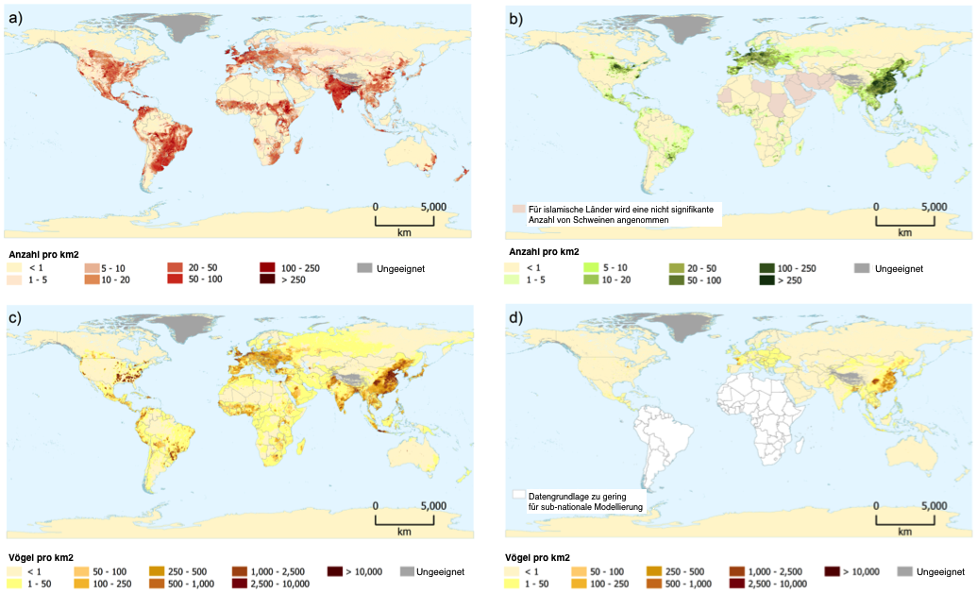
2. Tierhaltungssysteme und –produktion
Auf globaler Ebene:
Abbildung 2 – Globale Verteilung a) Rinder; b) Schweine; c) Hühner; and d) Enten, außer Südamerika und Afrika
(nach Robinson et al. 2014)
Notes:
Die Zahl der weltweit lebenden Tierbestände wird auf etwa 1,43 Milliarden Rinder, 1,87 Milliarden Schafe und Ziegen, 0,98 Milliarden Schweine und 19,60 Milliarden Hühner geschätzt (Robinson et al. 2014) (Abbildung 2).

Slide 6
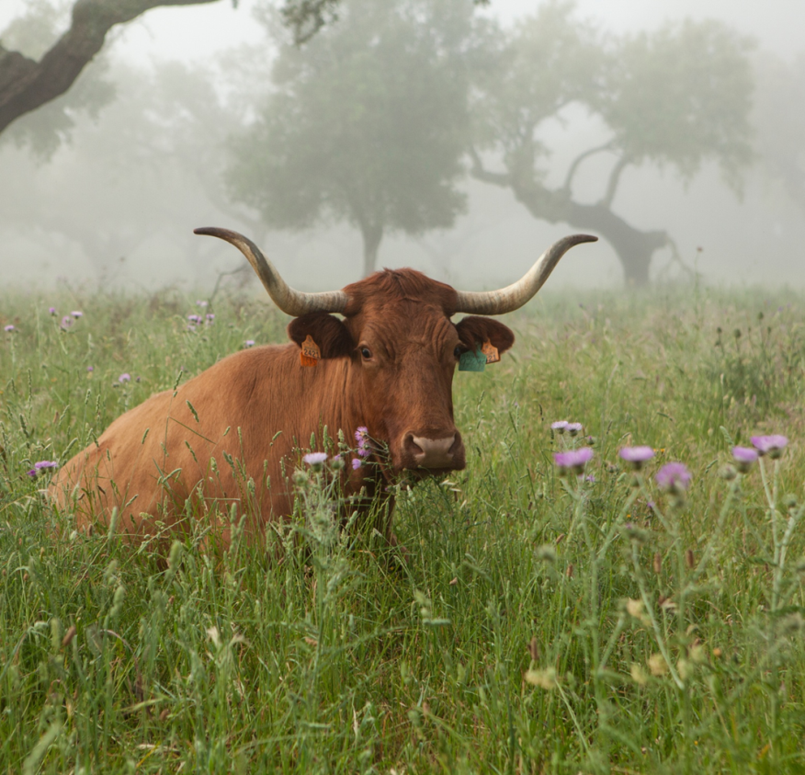
2. Tierhaltungssysteme und –produktion
In der Europäischen Union
Der EU Tierhaltungssektor ist der größte der Welt (Eurostat 2018):
Fleisch, Milch und Eier → ≈ 39% der Produktion der EU Agrarindustrie;
In 2015, beschäftigte die Landwirtschaft in der EU-28 ≈ 10 Millionen Menschen;
Weiden und Wiesen nehmen fast 22% der landwirtschaftlichen Nutzfläche Europas ein
©Terraprima

Slide 7
3. Die Umweltauswirkungen der Tierhaltung
  3.1. Tierhaltung und Klimawandel
Signifikante Emissionen von Treibhausgasen (THG), der weltweit auf 7.1 Gt CO₂ Equivalente geschätzt wird (Gerber et al. 2013):
Methan (CH₄) (≈ 44%);
Lachgas (N₂O) (≈ 29%);
Kohlendioxid (CO₂) (≈ 27%).
Schätzungen innerhalb der EU (JRC 2010):
≈ 9.1% der gesamten THG Emissionen stammen aus diesem Sektor (wenn man die Beschaffung von Futtermitteln miteinbezieht);
12.8% der gesamten THG Emissionen (wenn man die Landnutzung und die Emissionen von Landnutzungsänderungen berücksichtigt).
Notes:
Weltweit wird geschätzt, dass dieser Sektor etwa 7,1 Gt CO₂-Äquivalent pro Jahr erzeugt, was etwa 14,5 % aller anthropogenen Treibhausgasemissionen entspricht (Gerber et al. 2013).

Slide 8
3. Die Umweltauswirkungen der Tierhaltung
  3.2. Tierhaltung und Biodiversität
  Die Bewertung der Auswirkungen auf die Biodiversität wird durch das Fehlen einer gemeinsamen "Währung" für Biodiversität erschwert (FAO 2016).
Die Produktion von Tiernahrung und die Tierhaltung im Allgemeinen hängen von der Biodiversität ab und spielen gleichzeitig eine wichtige Rolle bei deren Gestaltung:
Anstieg der Artenzahlenund Landschafts-bilder auf lokaler Ebene
Rückgang vieler Wildarten in Europa
Notes:
Die Biodiversität ist von Natur aus komplex und multivariabel. Die Bewertung der Biodiversität wird durch das Fehlen einer gemeinsamen "Währung" für die Biodiversität erschwert und ist daher extrem kontextabhängig. Aufgrund gesellschaftlicher Werturteile gibt es große Unterschiede im Erhaltungswert verschiedener Arten und Lebensräume, was die Entscheidungsfindung über Erhaltungsziele und -prioritäten erschwert und letztlich die Bewertung der Auswirkungen auf die Biodiversität erschwert.

Slide 9
3. Die Umweltauswirkungen der Tierhaltung
  3.2. Tierhaltung und Biodiversität
  Aufgrund gesellschaftlicher Werturteile gibt es große Unterschiede im Erhaltungswert verschiedener Arten und Lebensräume
  Durch Ausweitung der Landwirtschaft entstanden neue Landschaftselemente, wie Felder, Weiden, Obstgärten und Weiden. Seither ist der Erhalt der Biodiversität und Habitate durch Agrar-Ökosysteme eng verwoben.
    ≈ 176 Millionen ha Acker- und Grünlandflächen (EC 2017);
    ≈ 50% der europäischen wild lebenden Tier- und Pflanzenarten mit landwirtschaftlichen Lebensräumen in Verbindung gebracht (EEA 2003).

Slide 10
3. Die Umweltauswirkungen der Tierhaltung
  3.2. Tierhaltung und Biodiversität
  Die Tierhaltung hat sowohl positive als auch negative Auswirkungen auf die Biodiversität, dabei spielen 5 Haupttreiber eine wichtige Rolle (Teillard et al. 2016):
  Habitatsänderungen;
  Umweltverschmutzung;
  Klimawandel;
  Übernutzung natürlicher Ressourcen;
  Invasive Arten.
Wichtigste Negativauswirkungen:
Zerstörung von Lebensräumen;
Degradierung von Böden;
Versauerung und Überdüngung der Böden und Gewässer.
Notes:
Ungeachtet der Rolle, welche die Tierhaltung bei der Gestaltung der biologischen Vielfalt Europas in Bezug auf die Agrarökosysteme, insbesondere durch die Beweidung, gespielt hat und immer noch spielt, sind die Hauptauswirkungen, die in der Literatur und in wissenschaftlichen Berichten und häufig auch von nichtstaatlichen Umweltorganisationen (NGOs) hervorgehoben werden, negativ. Dazu gehören:
Die Zerstörung von Lebensräumen durch die Umwandlung von einheimischem Primärwald in Weiden oder Futterpflanzenproduktionsflächen, vor allem in Südamerika und insbesondere im Amazonas-Regenwald und in den brasilianischen Pantanalregionen. (Lambin et al. 2003, Wassenaar et al. 2007, Nepstad et al. 2009, Teillard et al. 2016);
Die Degradierung von Böden aufgrund übermäßiger Viehbestände und/oder Intensivierungspraktiken;
Die Versauerung und Eutrophierung von Böden und Gewässern aufgrund diffuser Verschmutzung durch Nährstoffabflüsse, verursacht durch unzureichende tierische Abfallentsorgung und/oder übermäßigen Düngemitteleinsatz.

Slide 11
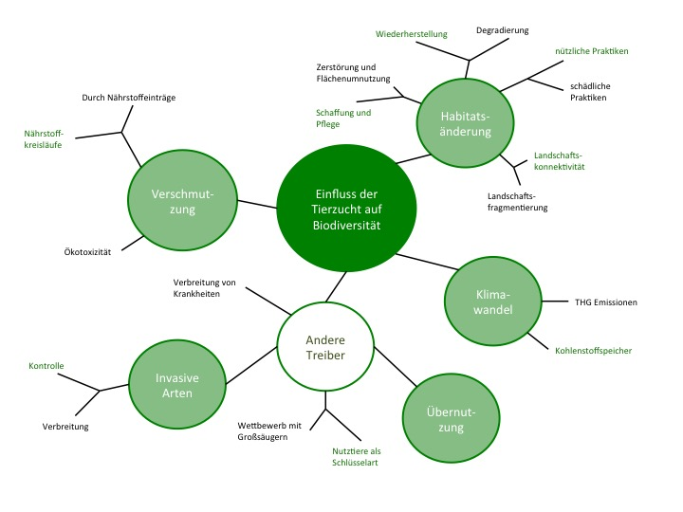
3. Die Umweltauswirkungen der Tierhaltung
  3.2. Tierhaltung und Biodiversität
Abbildung 3 – Kategorien des Einflusses von Nutztieren auf die Biodiversität. Die fünf Haupttreiber des Verlusts der biologischen Vielfalt, die im Millennium Ecosystem Assessment (MEA 2005) anerkannt wurden, erscheinen in grünen Kreisen. Für die meisten dieser Treiber kann die Nutztierhaltung jedoch sowohl nachteilig (schwarz) als auch vorteilhaft für die Biodiversität sein (grün) (nach Teillard et al. 2016).
Notes:
Ungeachtet der Rolle, welche die Tierhaltung bei der Gestaltung der biologischen Vielfalt Europas in Bezug auf die Agrarökosysteme, insbesondere durch die Beweidung, gespielt hat und immer noch spielt, sind die Hauptauswirkungen, die in der Literatur und in wissenschaftlichen Berichten und häufig auch von nichtstaatlichen Umweltorganisationen (NGOs) hervorgehoben werden, negativ.

Slide 12

3. Die Umweltauswirkungen der Tierzucht
  3.2. Tierzucht und Biodiversität
Landwirtschaftliche Praktiken, die maßgeblich mit der Hauptursache “Verschmutzung” verbunden sind:
Nährstoffmanagement;
Düngung;
Schädlingsbekämpfung und Pflanzenschutz;
Ernten und Mähen
Versauerung und Eutrophierung
von Böden und Gewässern.
Negative Auswirkungen (Carpenter et al. 1998, EEA 2018)
Eutrophierung
Nach der von der Europäischen Umweltagentur (EEA) berücksichtigten Definition handelt es sich um einen Verschmutzungsprozess, der auftritt, wenn ein See oder Bach übermäßig mit Pflanzennährstoffen angereichert wird; als Folge dessen wird das Gewässer von Algen und anderen Wasserpflanzen überwachsen. Die Pflanzen sterben und zerfallen. Der Prozess der Pflanzenzersetzung verbraucht den Sauerstoff im Wasser, und der See, Fluss oder Bach wird leblos. Nitratdünger, die von den Feldern abfließen, Nährstoffe aus tierischen Abfällen und menschlichem Abwasser sind die Hauptursachen für die Eutrophierung (EEA 2018).
Notes:
Was die negativen Auswirkungen der Tierproduktion auf die Biodiversität betrifft, so sind einige landwirtschaftliche Praktiken besonders relevant für die Art und Weise, wie sie mit den Hauptursachen verbunden sind.
Versauerung und Eutrophierung von Böden und Gewässern aufgrund diffuser Verschmutzung durch Nährstoffabflüsse und verursacht durch unzureichende tierische Abfallentsorgung und/oder übermäßigen Düngemitteleinsatz. Nährstoffabflüsse durch übermäßige Düngung verursachen eine relevante diffuse Verschmutzung und beeinflussen aquatische Ökosysteme insbesondere durch Versauerung und Eutrophierung, d.h. den Sauerstoffverbrauch, der in einem Gewässer nach einem übermäßigen Wachstum von Pflanzen und Algen als Folge einer höheren Nährstoff- und Mineralstoffverfügbarkeit stattfindet (Carpenter et al. 1998, EEA 2018).

Slide 13
3. Die Umweltauswirkungen der Tierzucht
  3.2. Tierzucht und Biodiversität
Praktiken, die maßgeblich mit der Hauptursache “Habitatänderung” verbunden sind:
Viehwirtschaft;
Weidesystem.
Überweidung (hohe Viehbesatzdichte):
Bodenverdichtung, Erosion and Degradation
(Desertifikation in trockenen Gebieten)
Übermäßige Nährstoffabflüsse;
Konsequent diffuse Verschmutzung;
Direkter Verlust der Biodiversität (Intensivierung von Grasland)
Geringe Beweidung (niedrige Viebesatzdichte):
Höheres Risiko der Verbreitung von Sträuchern
Höheres Risiko an Bränden und Landschaftshomogenisierung
Rückgang der Bodenfruchtbarkeit
Negative Auswirkungen
(Asner et al. 2004, Eurostat 2018, Thórhallsdóttir et al. 2013)

Slide 14
Gesamtviehbesatzdichte (GVD) und Weideviehdichte (WVD)
Die Tierproduktion ist abhäging von der Verfügbarkeit landwirtschaftlicher Flächen.
Großvieheinheit
Die ´Vieheinheit’ → GV oder GVE dient als Referenzeinheit, die die Aggregierung von Viehbeständen unterschiedlicher Arten und unterschiedlichen Alters vereinfacht. Hierfür werden spezifische Koeffizienten verwendet, die ursprünglich auf der Grundlage des Futterbedarfs der verschiedenen Tierarten festgelegt wurden .
1 GVE → entspricht dem Weidegang einer erwachsenen Milchkuh, die jährlich 3.000 kg Milch ohne Zufütterung von Kraftfutter produziert (Eurostat 2018).
Gesamtviehbesatzdichte (GVE/ha der LF) – Verhältnis der gesamten Tierbestände zur gesamten genutzten landwirtschaftlichen Nutzfläche (LF).
Gesamtviehbesatz
Weideviehdichte
Weideviehdichte (GVE/ha der Futterfläche) – Verhältnis der gesamten grasenden Pflanzenfresser zur gesamten Futterfläche
Notes:
Das Verhältnis der gesamten Tierbestände (einschließlich der in Innenräumen gehaltenen Tiere) zur gesamten landwirtschaftlich genutzten Fläche (LF) entspricht der Gesamtviehbesatzdichte (GVE/ha der LF). Während Allesfresser (wie Schweine) und Körnerfresser (wie Geflügel) in der Regel mit spezifischen Futtermitteln gefüttert werden und nicht unbedingt erhebliche landwirtschaftliche Flächen benötigen, können Pflanzenfresser (z.B. Rinder, Schafe, Ziegen und Pferde) im Stall aufgezogen, und mit geerntetem Futter gefüttert werden, oder im Freien – wobei sie direkt auf Weiden und Wiesen grasen. Für letzteres kann das Verhältnis der gesamten Pflanzenfresser zur gesamten Futterfläche, d.h. die Weideviehbesatzdichte (GVE/ha der Futterfläche), berücksichtigt werden.

Slide 15

Gesamtviehbesatzdichte (GVD) und Weideviehdichte (WVD)
  WVD maximum 1.4 GVE/ha – etabliert in 1989 (CAP):
  Beschränkung der Entschädigungsleistungen für Betriebe in benachteiligten Gebieten;
  Definition der extensiven Tierhaltung (seit 1992);
  Beschränkung der Förderungswürdigkeit von Extensivierungsmaßnahmen (Piva et al. 1999).
Nationale Programme der Mitgliedstaaten zur Entwicklung des ländlichen Raums mit ehrgeizigen Grenzen für die Unterstützung der HNV-Landwirtschaft innerhalb und außerhalb von Natura 2000 Gebieten.
z. Bsp.:
Frankreich (Boccaccio et al. 2009):
Min. WVD - 0.1 bis 0.35 GVE/ha
Max. WVD - 1.6 bis 2 GVE/ha
New Forest (UK) Holz-Wiesen Systeme (Mountford und Peterken 2003, Plieninger et al. 2015):
Max. WVD - 0.3 (Rind), 0.15 (Pony) und 0.45 (HIrsch) GVE/ha/Jahr
Montadosysteme südliches Portugal (Godinho et al. 2016):
Optimale Belastbarkeit - 0.18 bis 0.60 GVE/ha
Belgien (Van Uytvanck 2009, Plieninger et al. 2015):
Max. WVD - 0.35 bis 0.5 GVE/ha/Jahr (auf ehemaligen Weiden und Ackerflächen)
Leitfaden Tierzucht

Slide 16
4. Sehr gute fachliche Praxis zur Förderung der Biodiversität in der Tierhaltung (Beispiele)
  Gute fachliche Praxis:
  Produktion von sicheren und gesunden Lebensmitteln für Verbraucher;
  Vermeidung und Minderung von negativen Auswirkungen auf die Biodiversität;
  Beitrag zur Widerherstellung von degradierten landwirtschaftlichen Flächen.
Sehr gute fachliche Praxis für das Weidemanagement
Erhöhung biologischer Aktivität verbessert die Selbstregulierung der Bodenökosysteme und den Abbau organischer Stoffe.
Bevorzugung von Mulchsaat und Direktsaat;
Geringe bis keine Mobilisierung der oberen Bodenschicht (0-30cm).
Sehr gute fachliche Praxis bei der Nährstoffversorgung und Düngung
Ausbringungsweise von organischem Dünger/Material, welche die Nährstoffabflüsse in Gewässer reduziert.
Dünger sollte nicht ausgebracht werden auf:
  wassergesättigten oder überfluteten Böden;
  gefrorenen Böden;
  schneebedeckten Böden.

Slide 17
4. Sehr gute fachliche Praxis zur Förderung der Biodiversität in der Tierhaltung (Beispiele)
  Sehr gute fachliche Praxis für Schädlingsbekämpfung und Pflanzenschutz Der integrierte Pflanzenschutz zielt darauf ab, den Einsatz von Pestiziden durch alternative Anbautechniken zur Vermeidung von Schädlingen und Krankheiten in Ackerkulturen zu reduzieren.
  Reduzierung von Unkraut durch mechanische Praktiken;
Förderung und Erhalt der organischen Substanz ;
Förderung von Nutzorganismen (vor allem im Grünland);
Ausbreitung von Schadorganismen vorbeugen durch:
  die Entfernung betroffener Pflanzen oder Pflanzenteile;
  die regelmäßige Reinigung von Maschinen und Geräten;
  eine ausgewogene Bodenfruchtbarkeit und Wasserwirtschaft.
Einrichtung von Pufferzonen entlang von Uferrandstreifen (mind. 10 m Breite);
Verbot von Pestiziden, die für Bienen, andere bestäubende Insekten, nützliche Organismen, Amphibien oder Fische gefährlich sind.
Notes:
Darüber hinaus sollten sehr schädliche Stoffe und ihre salzähnlichen Derivate nicht zugelassen werden (z.B. Glyphosat, Diquat, Paraquat, Glufosinat-Ammonium, Indaziflam).

Slide 18
4. Sehr gute fachliche Praxis zur Förderung der Biodiversität in der Tierhaltung (Beispiele)
  Sehr gute fachliche Praxis für Ernte und Mahd bei der tierischen Futtermittelerzeugung
  Eine Reihe von Maßnahmen kann helfen, die Auswirkungen des Mähens auf die Biodiversität zu verringern:
  Strategische Verzögerung der Mähsaison;
  Festlegung einer minimalen Mähhöhe von mindestens 7 cm;
  Reduzierung der Mähintervalle .
  biodiversitätsfreundlicheres Mähregime:
    Mähen, wenn Insekten und andere Arthropoden weniger aktiv sind;
    Mähen verschiedener Bereiche zu unterschiedlichen Zeitpunkten;
    Übernahme eines adäquaten Mähplans.
Notes:
a) Kontinuierlich (die Weide ist nicht in Parzellen oder Koppeln unterteilt und das Vieh darf jederzeit die gesamte Weidefläche beweiden);
b) Rotationsweide (die Weide wird in Unterweiden oder Koppeln unterteilt, wobei geeignete mobile und wildtierfreundliche Zäune verwendet werden, und das Vieh darf auf jeder Teilfläche für einen angemessenen Zeitraum weiden, bevor es verlegt wird);
c) Mob-Weidesystem oder Blitzbeweidung (häufig in Nordamerika angewandt werden bei dieser Weideform meist am Morgen sehr hohe Viehbesatzdichten auf eine Weide gestellt, um invasive Arten zu kontrollieren, können aber auch später nach einem Rotationssystem bewegt werden). Diese Art der Beweidung ist in Europa noch kaum verbreitet; sofern richtig angewandt, bietet diese Art des Weidesystems viele ökologische Vorteile.

Slide 19
4. Sehr gute fachliche Praxis zur Förderung der Biodiversität in der Tierhaltung (Beispiele)
  Sehr gute fachliche Praxis für die Nutztierhaltung und Weidewirtschaft
  Die Bewirtschaftungspläne für Weideflächen sollten einer angemessenen Strategie folgen, um die Negativauswirkungen auf das Grünland und die biologische Vielfalt zu verringern.
  Anwendung von grundsätzlichen Weidesystemen:
    Kontinuierlich;
    Rotationsweide;
    Mob-Weidesystem oder Blitzbeweidung.
  Einhaltung der maximalen Viehbesatzdichte von 1,4 GVE/ha auf der Futterfläche;
  Strengere Grenzwerte bei Landwirtschaftsflächen mit hohem Naturwert, wie z.B. Waldweidesystemen
Notes:
a) Kontinuierlich (die Weide ist nicht in Parzellen oder Koppeln unterteilt und das Vieh darf jederzeit die gesamte Weidefläche beweiden);
b) Rotationsweide (die Weide wird in Unterweiden oder Koppeln unterteilt, wobei geeignete mobile und wildtierfreundliche Zäune verwendet werden, und das Vieh darf auf jeder Teilfläche für einen angemessenen Zeitraum weiden, bevor es verlegt wird);
c) Mob-Weidesystem oder Blitzbeweidung (häufig in Nordamerika angewandt werden bei dieser Weideform meist am Morgen sehr hohe Viehbesatzdichten auf eine Weide gestellt, um invasive Arten zu kontrollieren, können aber auch später nach einem Rotationssystem bewegt werden). Diese Art der Beweidung ist in Europa noch kaum verbreitet; sofern richtig angewandt, bietet diese Art des Weidesystems viele ökologische Vorteile.

Slide 20
Finale Anmerkungen
Die Hauptaufgabe der Tierhaltung ist es, eine sichere Proteinversorgung für eine schnell wachsende Weltbevölkerung zu gewährleisten und so zur Ernährungssicherheit beizutragen.
Das Konsumverhalten in den Industrie- und Schwellenländern hat zu einer Intensivierung der Tierhaltung und einem stärker globalisierten Lebensmittelmarkt geführt, was zu enormen Veränderungen in der Nutzung von landwirtschaftlichen Flächen, Grünland und Weiden hin zu hochintensiven Produktionssystemen und zum weltweiten Handel mit tierischen Lebensmitteln und tierischen Produkten geführt hat.
Leitlinie Tierhaltung

